Slide 1

Sessão 6 - IAD Framework
Elinor Ostrom - An Agenda for the Study of Institutions

Slide 2
E. Ostrom - An Agenda for the Study of Institutions (1982)
Ostrom ressalta, de modo similar aos autores que vimos anteriormente, que há uma multiplicidade de sentidos para os termos instituições, organizações e regras
Regras, para Ostrom, são “potentially linguistic entities that refer to prescriptions commonly known and used by a set of participants to order repetitive, interdependent relationships”
Ou seja, a linguagem é importante; o caráter de prescrição, que muitas vezes envolve punição; para fins continuados e que são atingidos de modo coletivo

Slide 3
Regras
Regras afetam o comportamento individual de três maneiras:
Afirmando quais são as ações permitidas, onde as ações residuais são proibidas, ou o contrário;
Regras especificam quais são os limites superiores e inferiores de um resultado ou comportamento específico;
Regras que demandam certas ações ou resultados. Por exemplo, um hospital deve proceder de certa maneira caso o paciente tenha uma doença X, ou um juiz aplica apenas a lei Y para casos com características A, B ou C.
Os dois primeiros tipos são mais comuns

Slide 4
Regras e Escolha Pública
Ostrom afirma que vários dos autores ligados à public choice school tratam as normas como se estas formassem um jogo de mesmo nível
Na realidade, o jogo é multinível e tais níveis influenciam uns aos outros
Ostrom dá três exemplos para mostrar como as regras geram processos de feedback entre diferentes níveis: competição eleitoral (com ou sem burocracia competitiva); decisões de um comitê com distintas regras de votação; regra da maioria com ou sem compartilhamento de informação

Slide 5
Múltiplos Níveis de Análise e Estratégias Distintas de Pesquisa
Ostrom, modesta como sempre, afirma que não tem uma resposta clara para analisar instituições, mas ela tem uma sugestão:
Variáveis de primeira ordem (lembram de Vincent Ostrom?): mercados, estado, arranjos policêntricos civis, organizações mistas, etc
Variáveis de segunda ordem, entretanto, devem ser entendidas por outros critérios

Slide 6
A Estrutura de Ação
Sete variáveis:
As posições dos participantes
O grupo de participantes em cada situação
O conjunto de ações que cada participante pode tomar
Os resultados derivados de tais ações
O conjunto de funções que transforma ações em resultados coletivos
A quantidade de informação disponível para cada membro
Os custos e benefícios associados a cada ação

Slide 7
Regras como Relações
Novamente, sete tipos primários de regras:
Regras posicionais: especificam quais as posições a serem ocupadas e quantos indivíduos integrarão tais posições;
Regras de fronteiras: definem como participantes são escolhidos e como eles saem de suas posições;
Regras de escopo: especificam os resultados esperados de tais ações e seu custo e benefício
Regras de autoridade: determinam o conjunto de atribuições para cada posição

Slide 8
Regras como Relações
Regras de agregação: especificam o modo pelo qual as ações individuais serão organizada a fim de se obter o resultado agregado que se espera
Regras de informação: regulamentam o fluxo de informação e coordenação de um grupo
Regras de payoff: descrevem como os custos e benefícios devem recair sobre os participantes

Slide 9
Estudo de caso: Pescarias e IAD
Pescarias em águas públicas ou internacionais são um dos mais clássicos problemas de ação coletiva
Empresas pesqueiras competem umas com as outras; a colaboração nem sempre é possível ou interessante
Dessa forma, a competição pesqueira se configura como um problema da tragédia dos comuns e um dilema do prisioneiro
A fim de evitar serem losers no jogo -- que seu concorrente pesque mais do que eles -- todos os atores têm incentivos para pescarem o maior número possível
Contudo, se todos agirem assim, o número de peixes se esgota e o lucro de todos no longo prazo é zero

Slide 10
Estudo de caso: Pescarias e IAD
As soluções mais comuns são as organizadas pelo estado e pelo mercado
A solução via estado geralmente funciona da seguinte maneira:
O governo é definido por meio de processos constitucionais externos, e impõe licenças ou cotas aos pescadores
Como punição, aplicam-se multas ou revogação da licença
Problemas identificáveis: regulation capture e rent-seeking, altos custos de monitoramento, ineficiência, accountability apenas por mecanismos oficiais

Slide 11
Estudo de caso: Pescarias e IAD
Solução via mercado:
Privatização e imposição de cotas de produção aos participantes
Como punição, geralmente aplicam-se multas ou apreensão da pescaria
O modelo tende a ser mais eficiente na alocação de recursos do que o estado, mas também possui certos problemas
Dependendo do arranjo selecionado, pescadores menores podem ficar excluídos; pouca interação com comunidades locais; vulnerável a rent-seeking dentro da empresa reguladora; accountability também depende de órgãos do governo

Slide 12
Estudo de caso: Pescarias e IAD
Um terceiro modelo: community management
Solução favorita de Ostrom
Ela analisou o caso de uma cidade portuária americana e viu que apesar da ausência de mecanismos estatais ou de fórmulas típicas de mercado, os pescadores criaram uma série de mecanismos que permitiram a cooperação no longo prazo e a pesca sustentável
Em suas próprias palavras “they develop rules for themselves which can be quite different from what is in the textbooks”

Slide 13
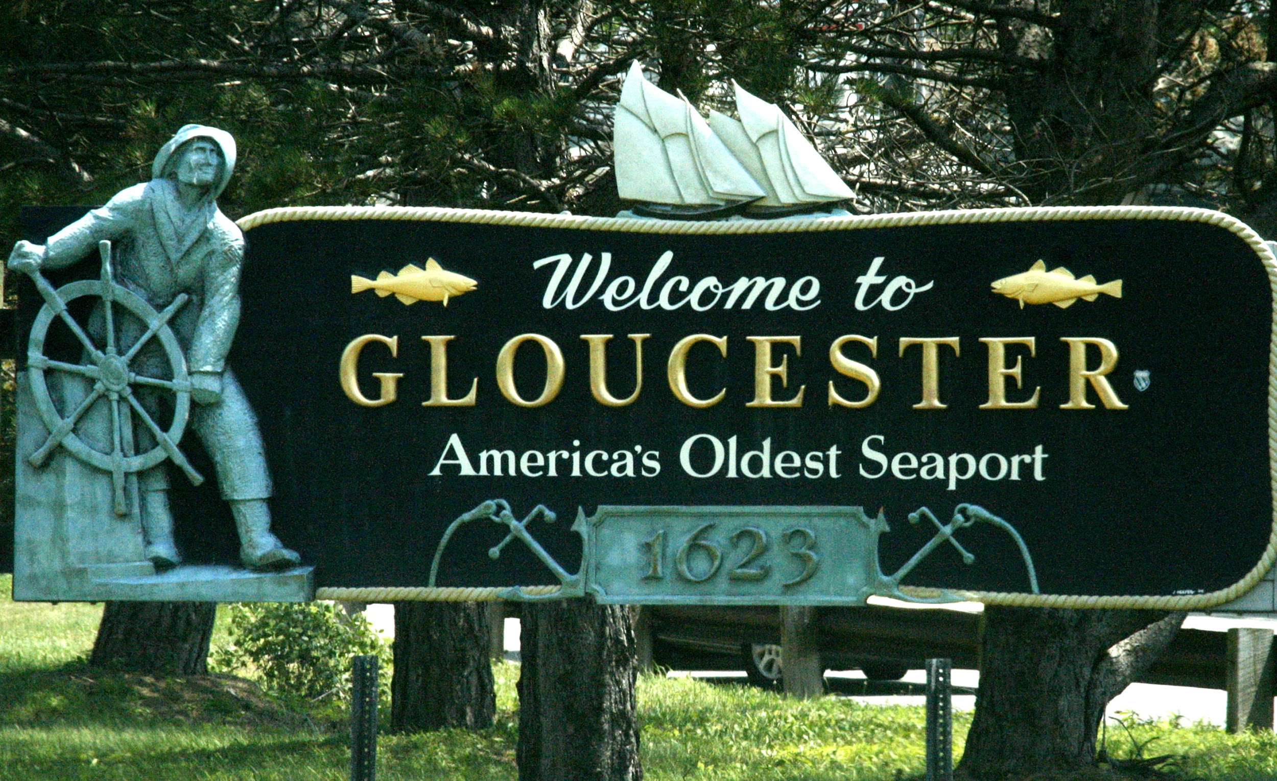
Estudo de caso: Pescarias e IAD

Slide 14
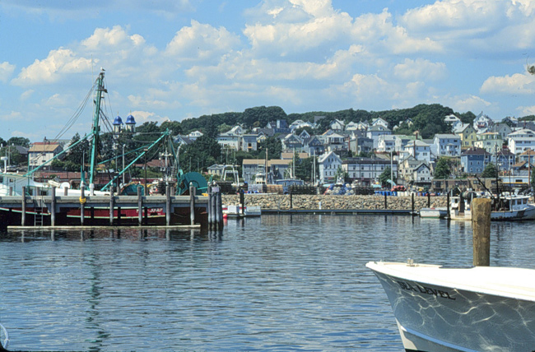
Estudo de caso: Pescarias e IAD

Slide 15
Estudo de caso: Pescarias e IAD
Nível constitucional: as regras foram decididas por consenso, implementadas de acordo com a decisão unânime dos membros
Assim, resolve-se o problema de acesso à informação e de conhecimento das normas, mencionados no começo
Nível de ação coletiva: é um sistema democrático e pluralista, no qual todos os membros da comunidade fiscalizam uns aos outros. Dado o pequeno tamanho do grupo, esse sistema é factível. Não há divisão clara de autoridade, exceto alguma diferença por senioridade
Nível operacional: todos os pescadores se auto-regulam

Slide 16
Estudo de caso: Pescarias e IAD
5 partes da análise individual:
Os tomadores de decisão: neste caso, são os próprios envolvidos. É um sistema de auto-gestão, onde os pescadores fiscalizam uns aos outros. Assim, não há problemas claros de agente-principal
O grupo afetado pela decisão: idem
Eventos, bens ou serviços que os indivíduos que interagem entre si produzem: é um common-pool resource, um recurso público, peixe para alimentação oriundo de águas coletivas
A situação onde os indivíduos tomam decisões: como são todos pescadores, o acesso à informação é bom; tamanho reduzido do grupo, custos de monitoramento baixos

Slide 17
Estudo de caso: Pescarias e IAD
Arranjos institucionais que guiam as decisões individuais: sistema de responsabilidade coletiva com normas curiosas
The first time the rules are broken, a bow is tied around the offending lobster trap
On the second offense, the lobstermen visit the home of the offender to discuss the problem
On the third offense, the lobstermen break up the trap
On the fourth offense, it’s possible the lobstermen may destroy the offenders’ boat
O sistema é eficiente: tem punição progressiva, imposta pela própria comunidade (informação; legitimidade), externalidades positivas para a comunidade (confiança)

Slide 18
Questões
Que tal vocês me darem outro exemplo de instituição, formal ou não, que pode ser analisada por esse método? Dica: pode ser uma excelente pergunta para o ensaio!

